Slide 1
Leren na het tentamen
Helpt dat?
Dag van de Parapsychologie 2013

Slide 2
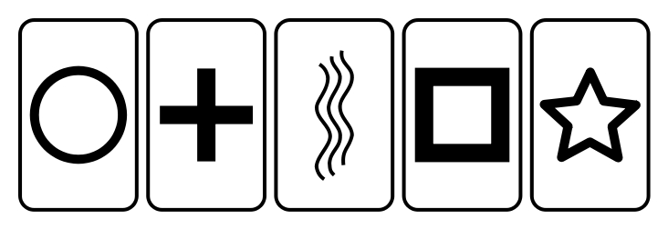
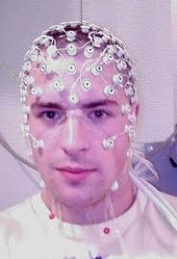
Pre-sentiment en Pre-cognitie
Honorton & Ferrari (1989)
Zenercard experimenten: precognitie van symbool
309 experiments conducted by 62 different investigators involving more than 50,000 participants
Stouffer Z = 6.02, p = 1.1 × 10-9
filedrawer: 46 unreported studies/ reported experiment
Mossbridge et al (2012)
Fysiologie voor emotie: presentiment
26 experimenten
z = 5.30, p = 5.7 × 10-8
Filedrawer: 87
Tressoldi et al (in press)
Gedrag voor manipulatie: pre wat?
81 experimenten, 30 labs, 12230 deelnemers
z = 6.30, p = 1.2 × 10-10.
Filedrawer: 544

Slide 3
Bem: retroactieve geheugentaak
Onthoud je woordjes beter als je ze na de geheugentaak nog eens mag oefenen?
Bem: Ja dat werkt! ……
Recente meta-analyse
25 experimenten, 4447 deelnemers
z= 1.65, p = 0.10
Niet erg succesvol (slow thinking?)

Slide 4
Schooler: retroactieve training symbool herkenning
Later getraind symbool wordt eerder herkend
1 experiment, 970 deelnemers
z = 3.93, p= 4 * 10-5
Toepassing in Roulette spelen?
Figure 2: Experiment design

Slide 5
Aron Bijl (student UvA)
Replicatie Schooler taak
Nu volgt een demo………
Hypotheses
Later getraind symbool wordt eerder op gereageerd.
Dit effect is sterker voor mensen met een intuitieve informatieverwerking stijl.

Slide 6
Resultaten Bijl experiment
C
C
T
intuitieven
rationelen

Slide 7
Resultaten Bijl experiment
In getallen:
68 deelnemers
t = 2.11; p = 0.02
35 intuitieven !!!
t = 3.4; p = 0.001

Slide 8
Loont ‘leren na het tentamen’
Hoe groot is het effect eigenlijk?
Effect op response snelheid is 5.4%
Conclusie 1: bij een tentamen van 2 uur win je 6 a 7 minuten. Niet echt zinnig.
Conclusie 2: retroactieve verbetering van geheugen werkt niet dus effect op cognitieve vaardigheden is nog beperkter.

Slide 9
Theoretische relevantie?
Retro-causaliteit is niet geaccepteerd in main stream
Tijd-symmetrie is theoretisch geaccepteerd maar nooit empirisch waargenomen.
Tijd-symmetrie is niet helemaal gelijk aan retro-causaliteit.

Slide 10
Hoe nu verder?
Bruikbare en sterke Retro-causaliteit kan resulteren in causale paradoxen (CIRTS).
Als de natuur deze paradoxen verbiedt dan mogen er geen bruikbare paranormale verschijnselen zijn.
Maar ARV dan?????

Slide 11
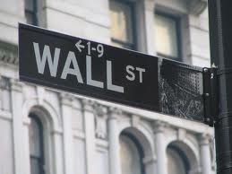
Meta-analyse van ARV experimenten (2013)
Periode: 1982-2012
18 experimenten
Hitrate: 63.5%
Totale winst: 502.000 dollar

Slide 12
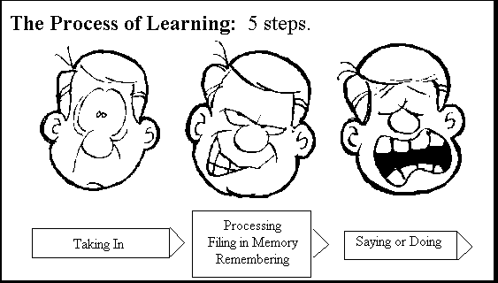
Dank voor uw aandacht
Vragen?

Slide 13
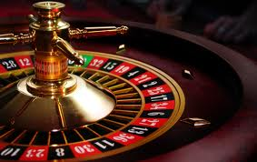
Het ‘ware wetenschap’ ARV (casino) experiment
Als er bruikbare informatie uitkomt dan wordt er geld gewonnen maar nog belangrijker lijkt het paradox argument weerlegt (en zijn de sceptici verslagen)
Interne effect (relatie met LST)

Slide 14
We doen met zijn allen 1 trial in een pilot casino experiment
De zaal speelt voor paragnost die een plaat beschrijft die in de toekomst te zien zal zijn.
De zaal speelt voor jury om de best passende plaat te kiezen.
Er wordt met echt geld gespeeld in een on-line casino

Slide 15
1. Hoe ziet de plaat eruit?
Gebouwen. Dorpen, steden. Door mensen gemaakte objecten
Bruggen
Gletchers/ Ijs / Sneeuw/ Koud
Meren, Vijvers. Land-water oevers
Rivieren, beken, waterval
Bergen, Heuvels,Kliffen, Dalen
Begroeiing, Bomen
Ruines
Woestijnachtig
Wegen
Pyramiden
Windmolens
Zeekust
Terugkerend patroon

Slide 16
Nu naar het ARV programma
Auteur Fred Melssen
Vrij bruikbaar (na toestemming)

